Slide 1
Ιστότοπος Κιατίπη | Kiatipis Website
Συγγραφείς /Αρθρογράφοι | Writers
Η Θεωρία του Ιστορικού Υλισμού
Collective Work
Κεφάλαιο Πρώτο

Slide 2
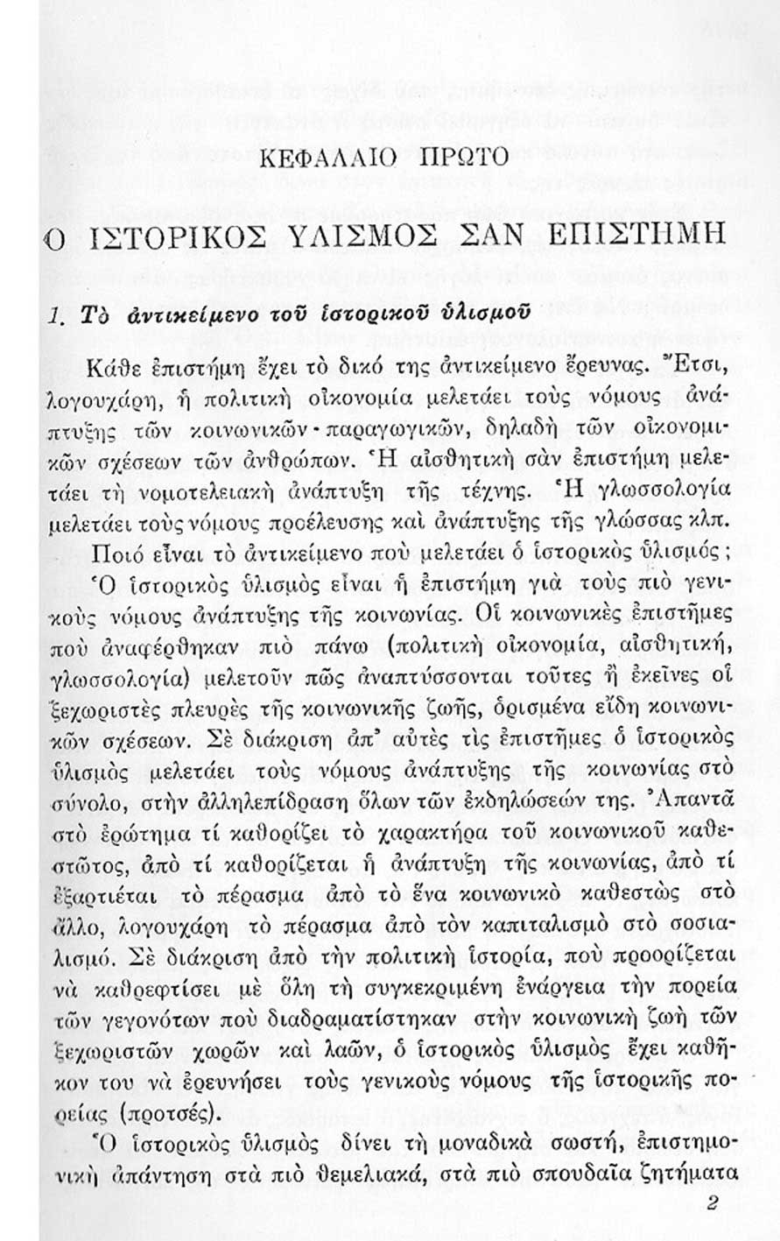

Slide 3
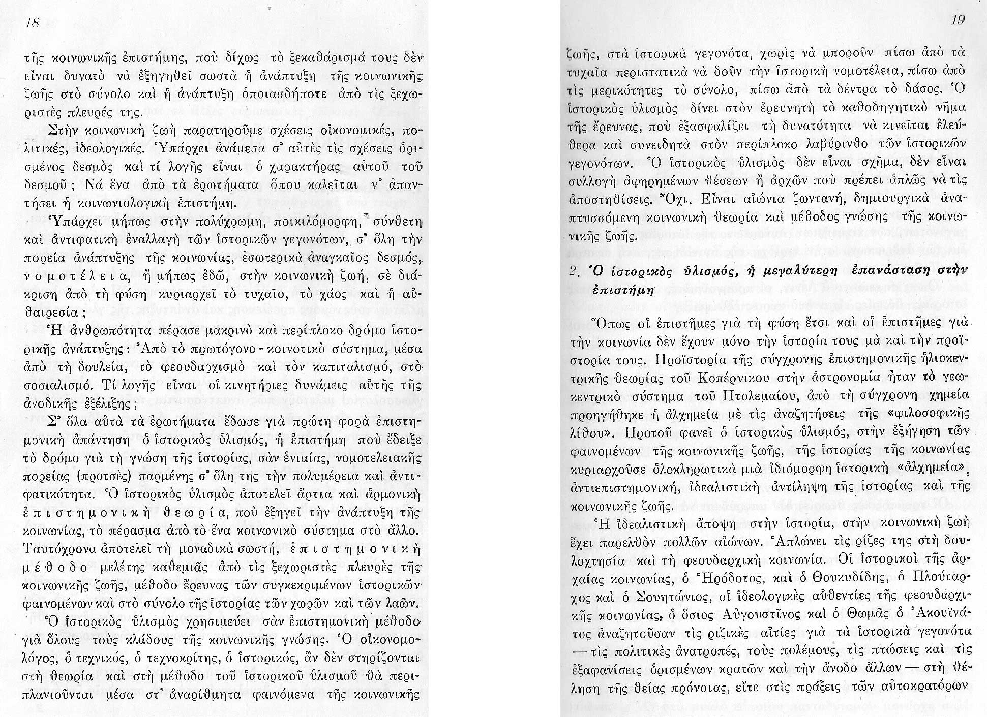

Slide 4
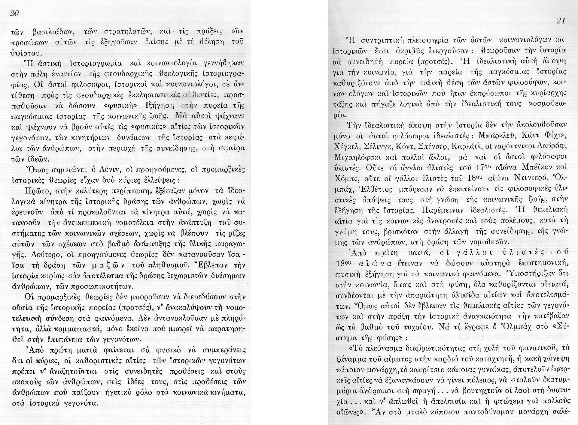

Slide 5
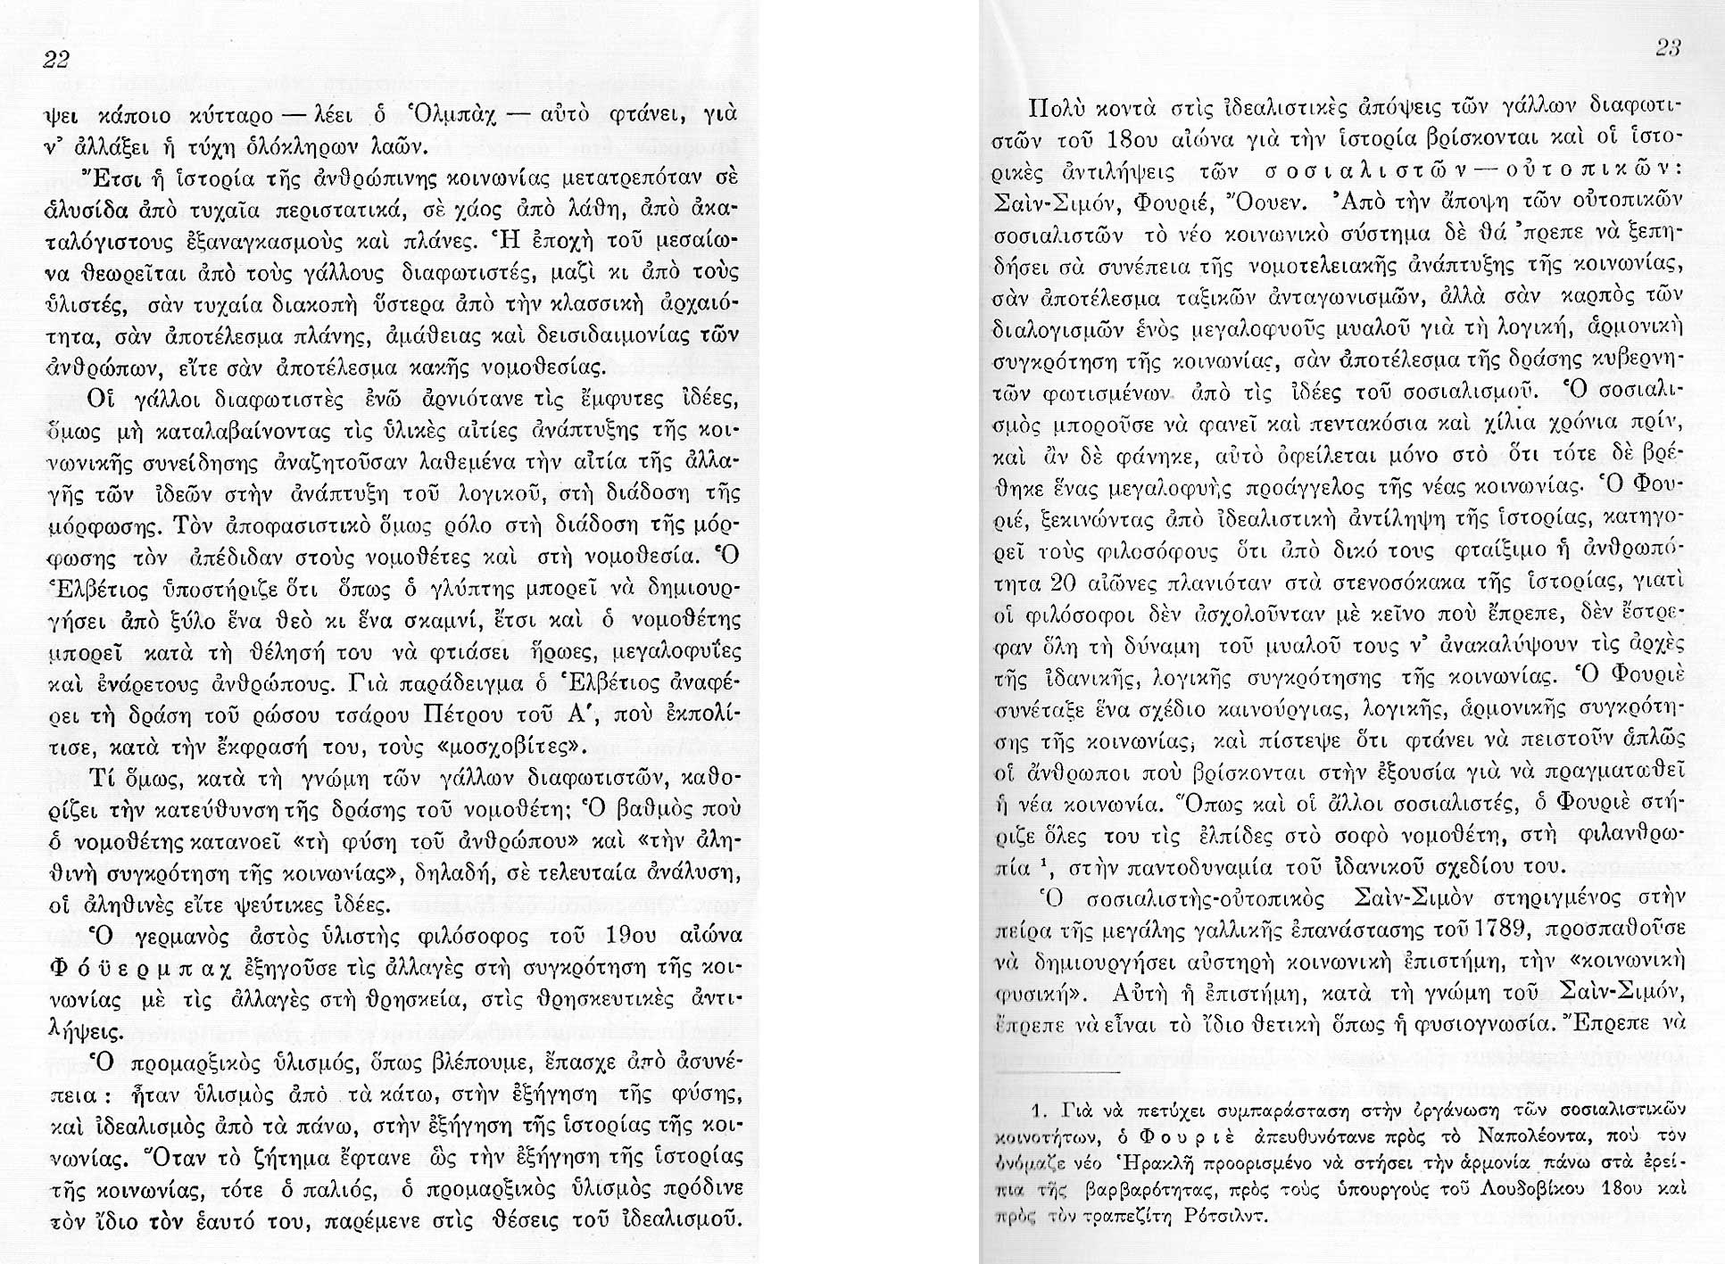

Slide 6
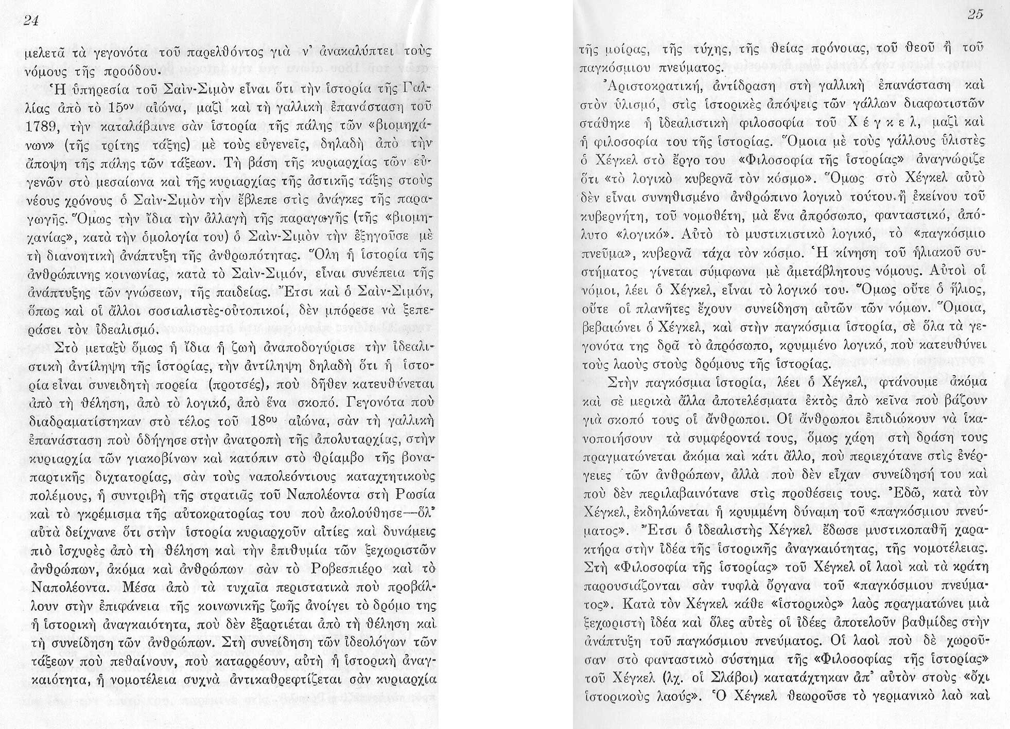

Slide 7
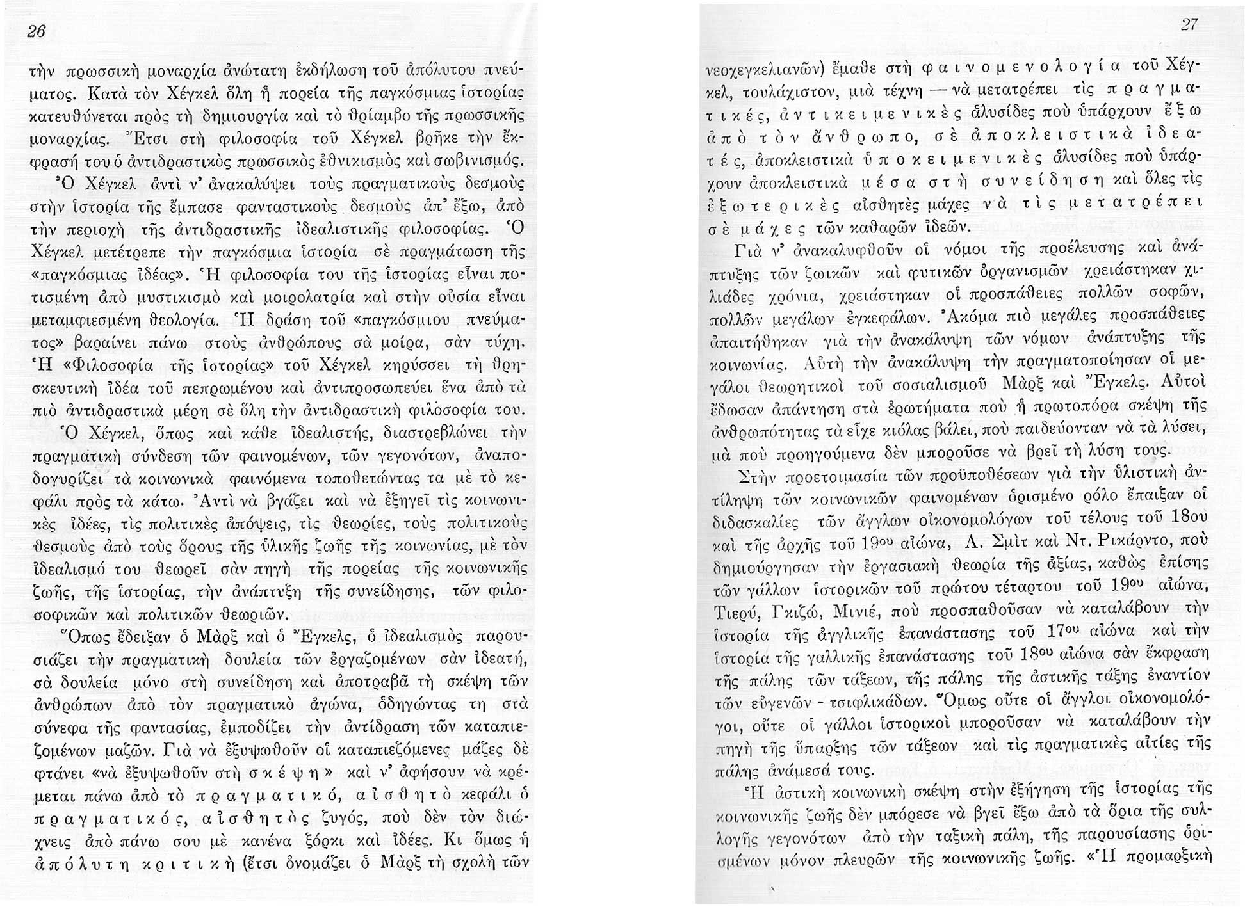

Slide 8
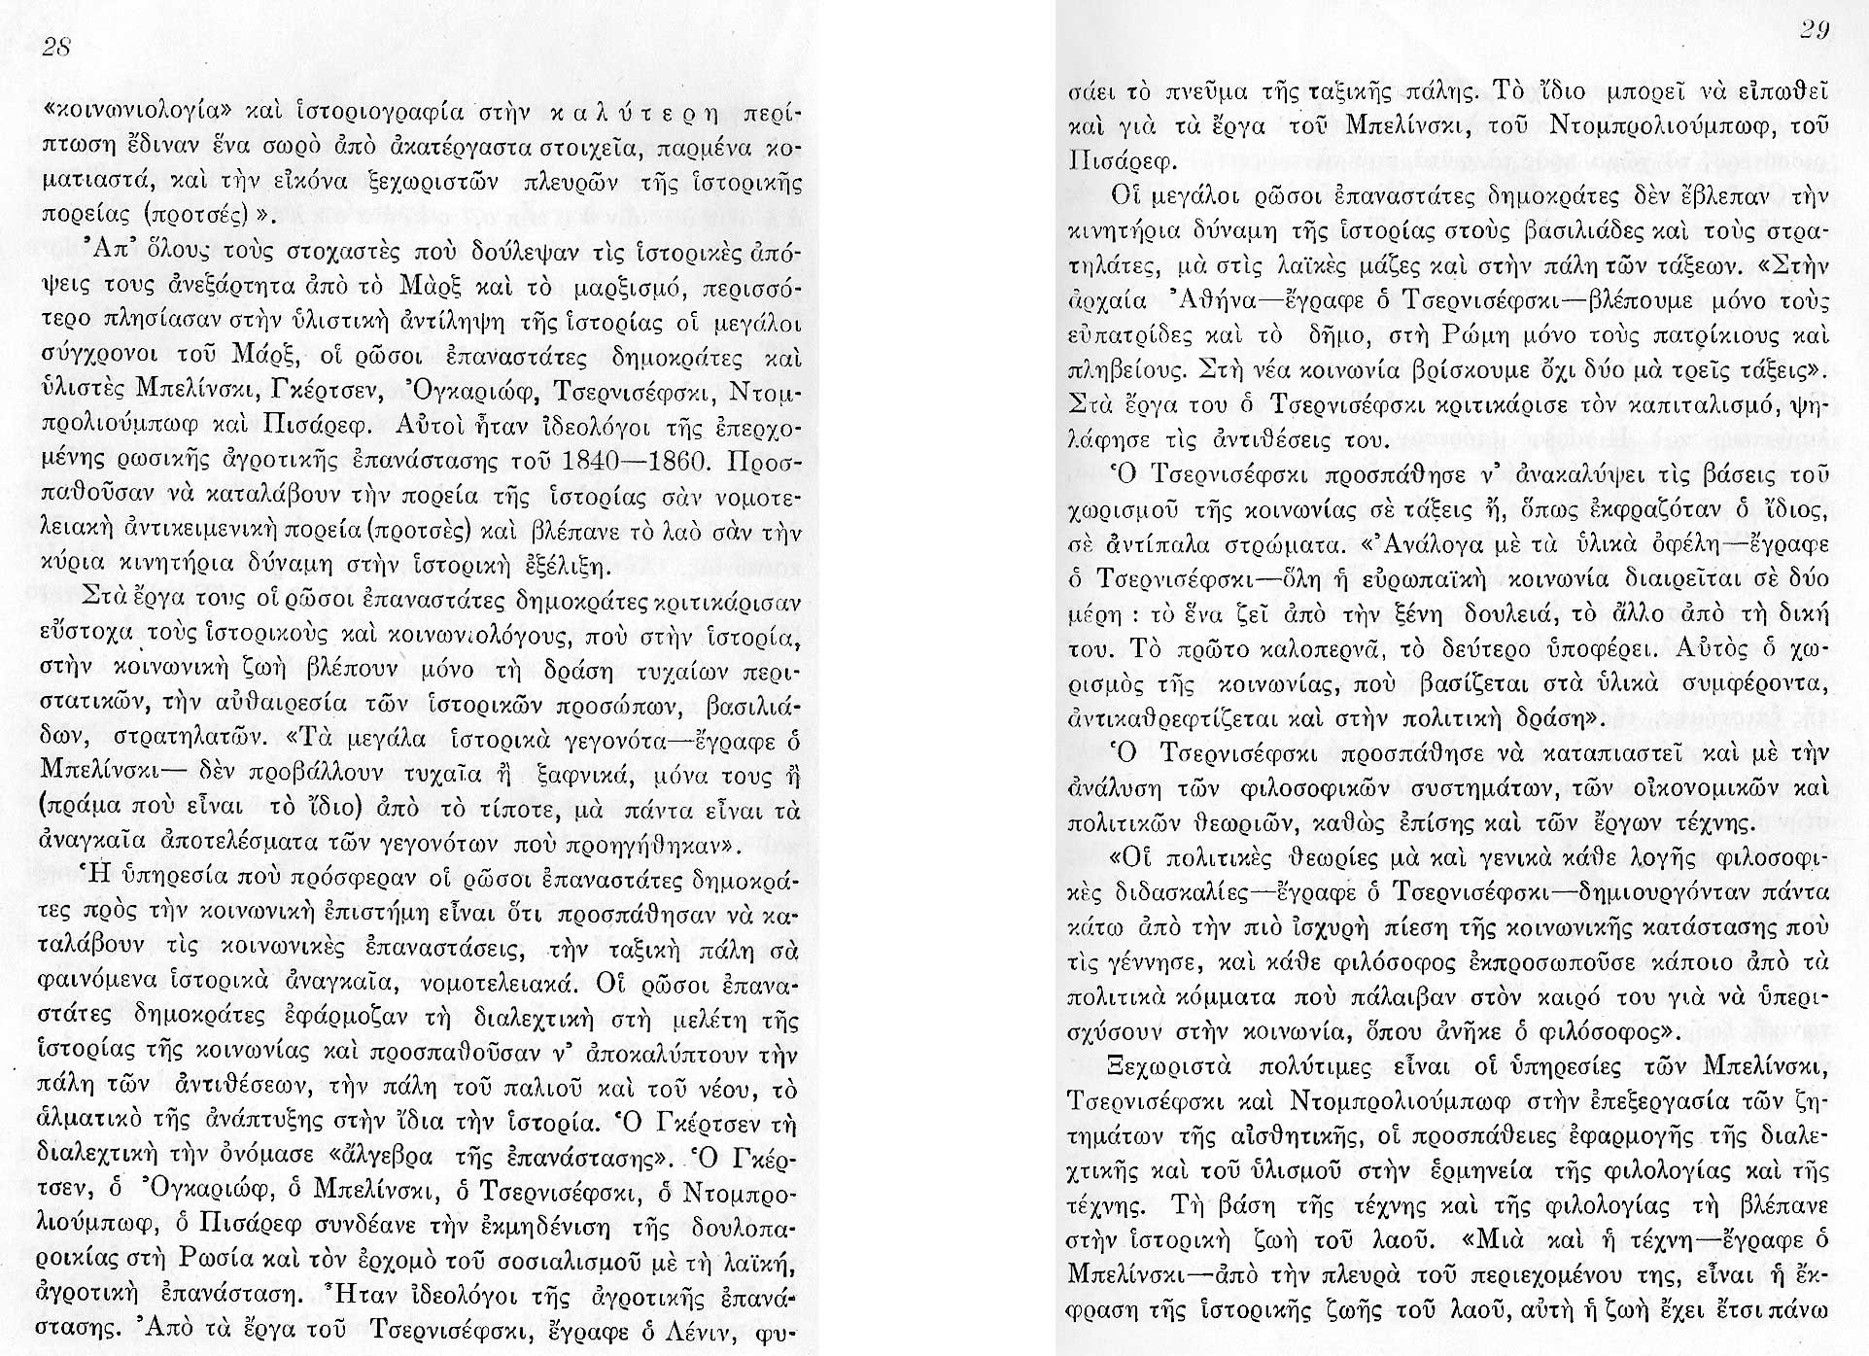

Slide 9
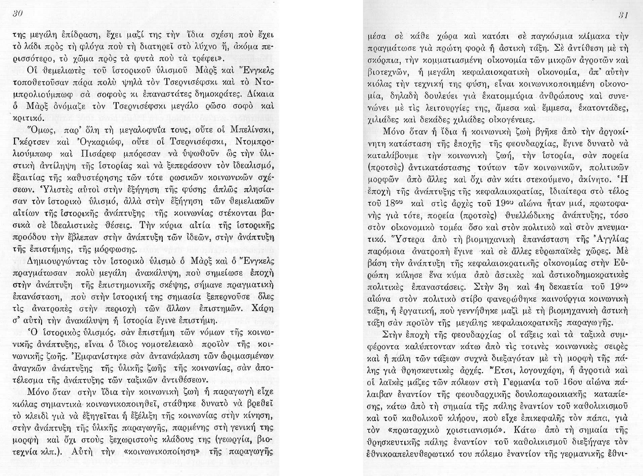

Slide 10
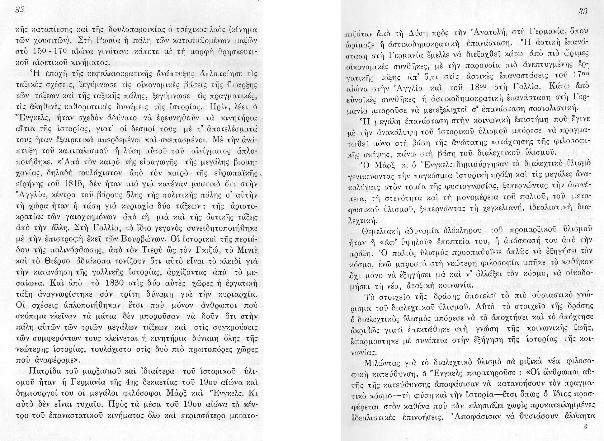

Slide 11
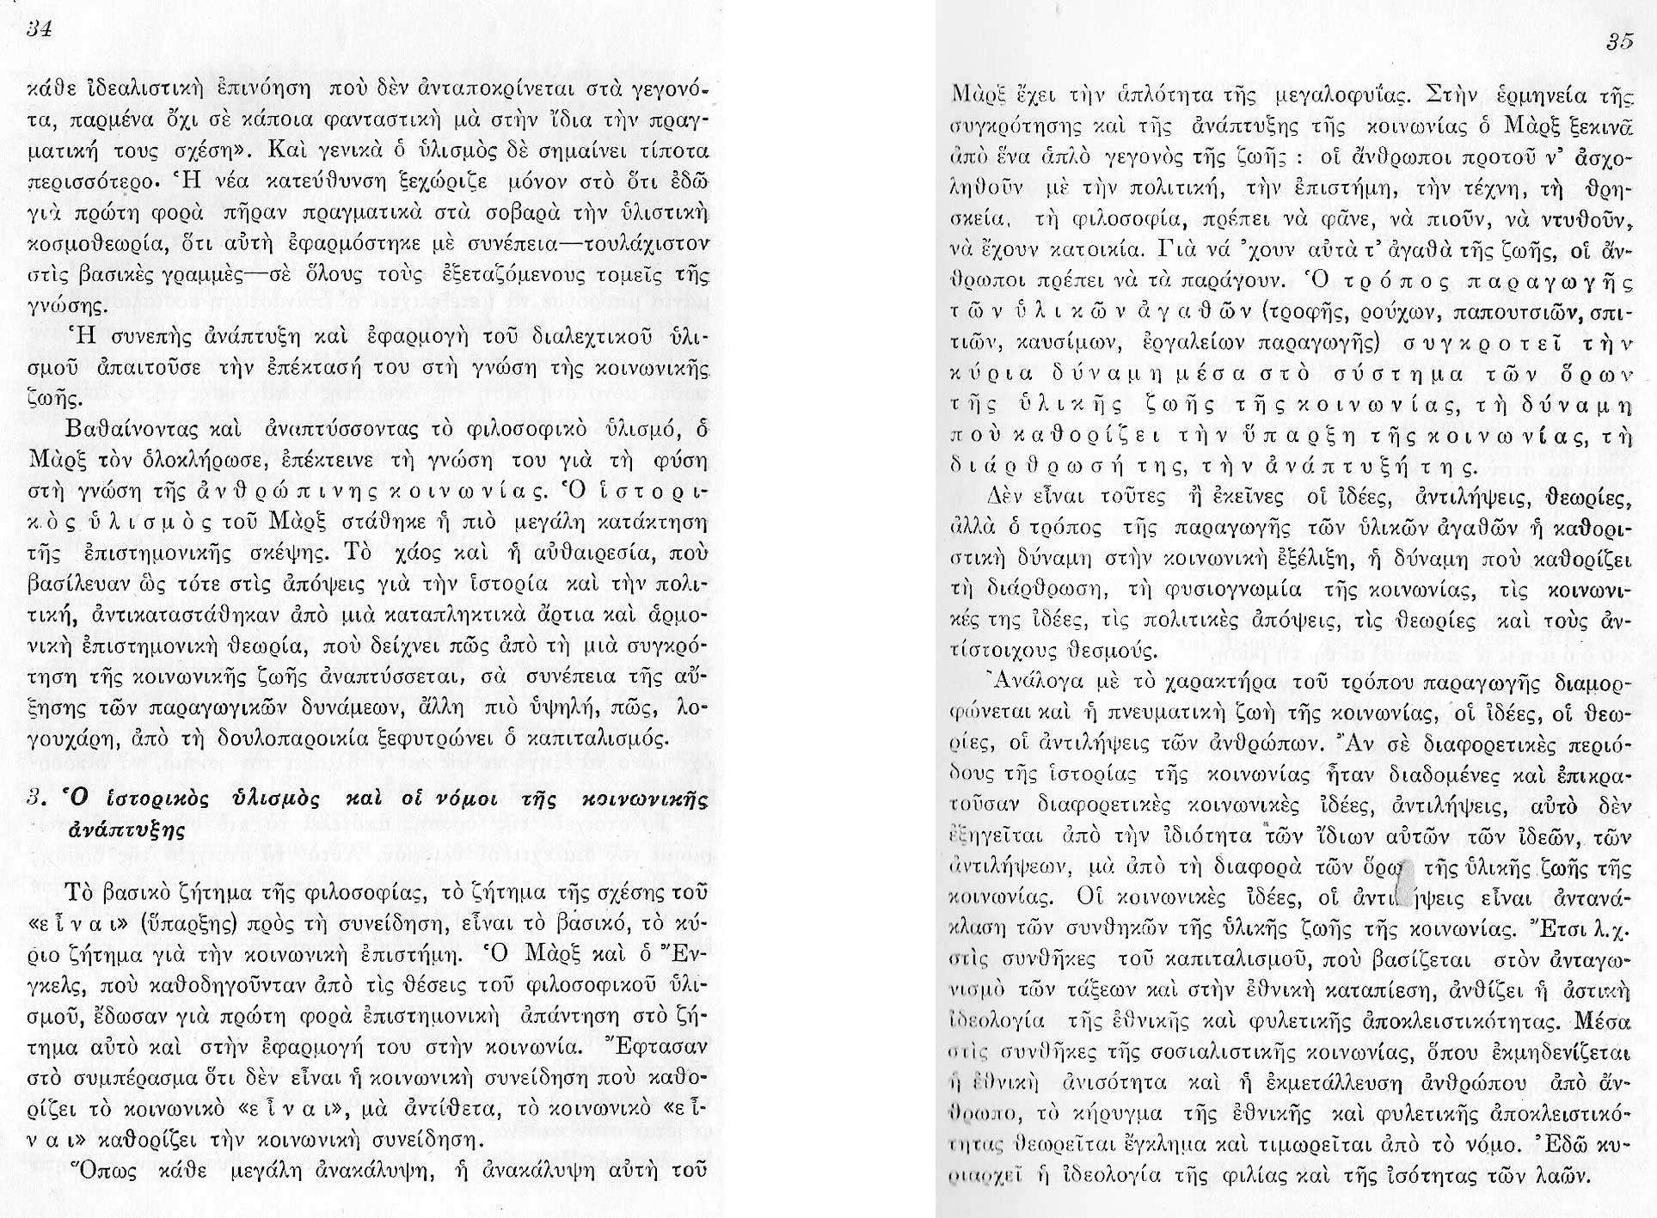

Slide 12
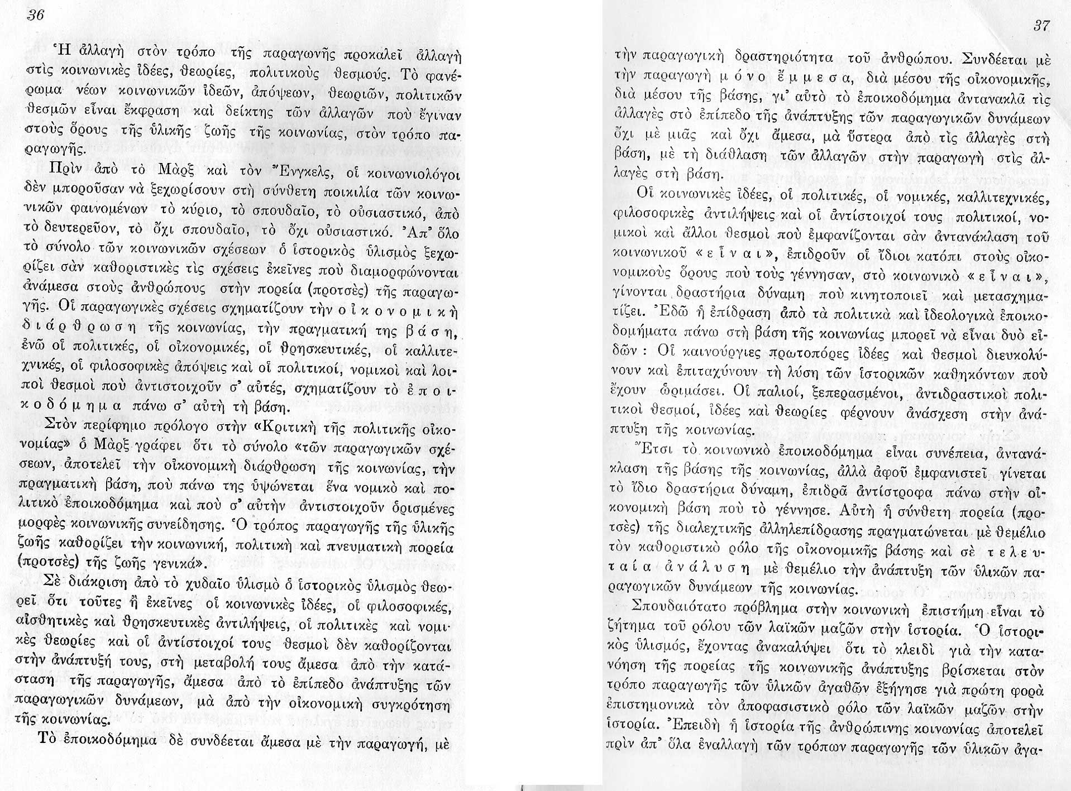

Slide 13
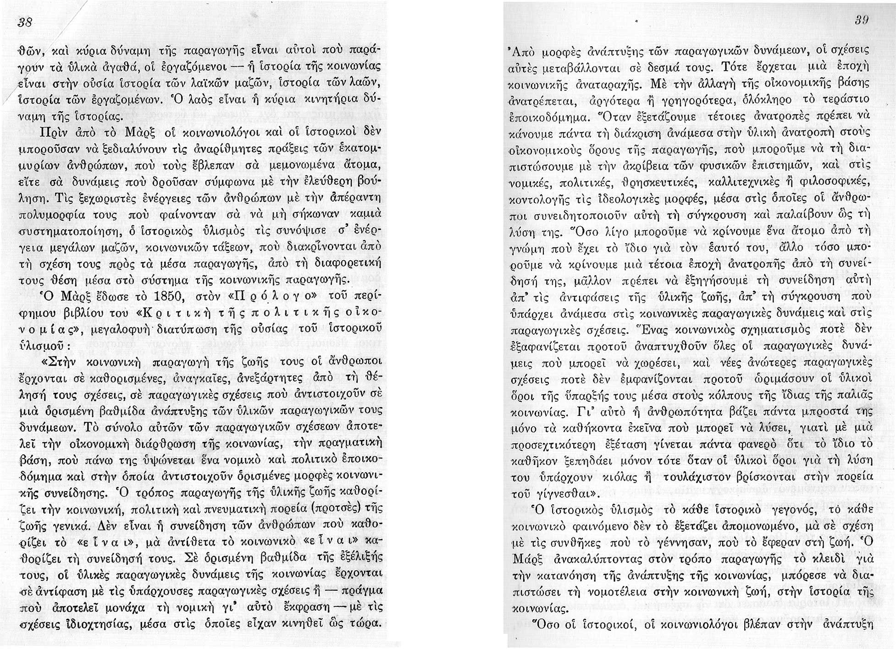

Slide 14
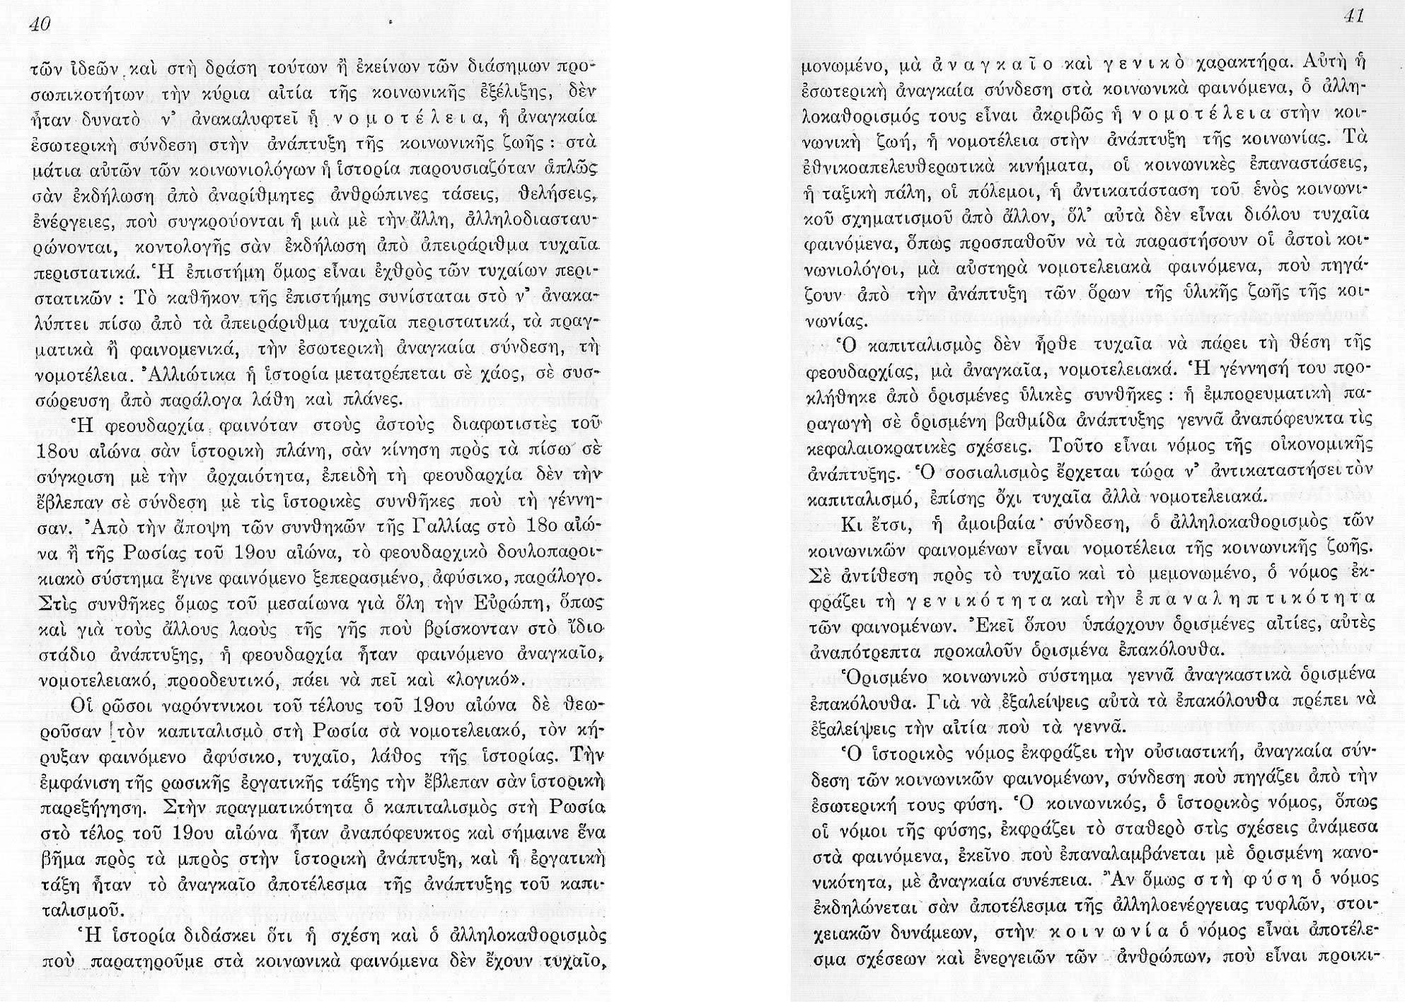

Slide 15
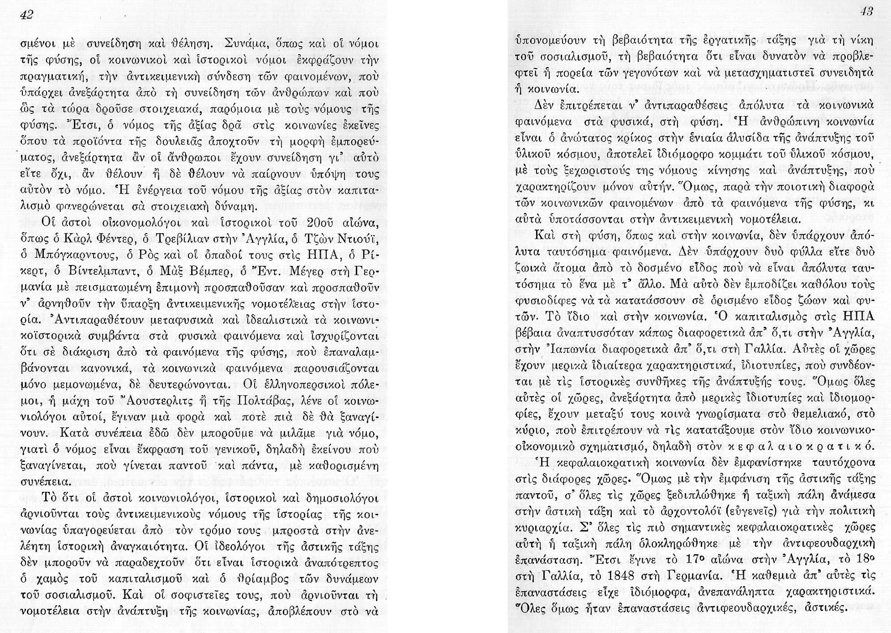

Slide 16
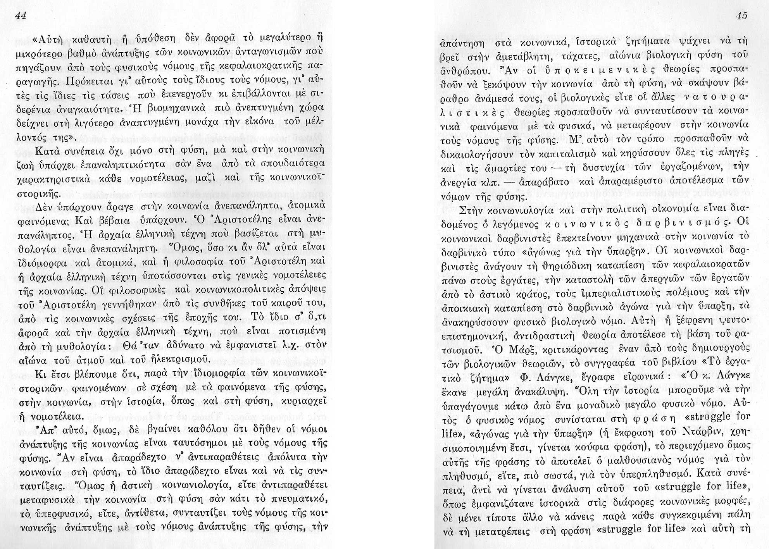

Slide 17
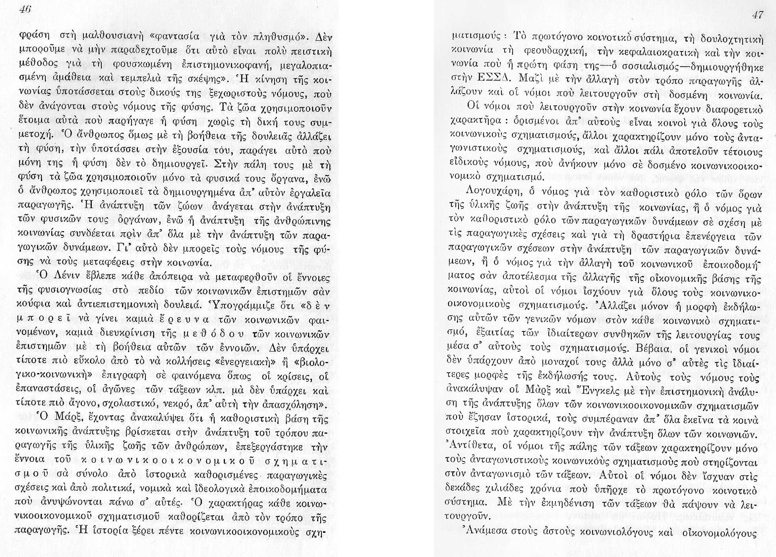

Slide 18
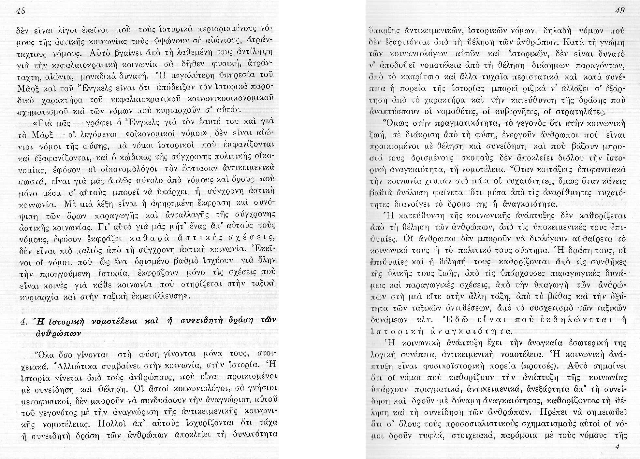

Slide 19
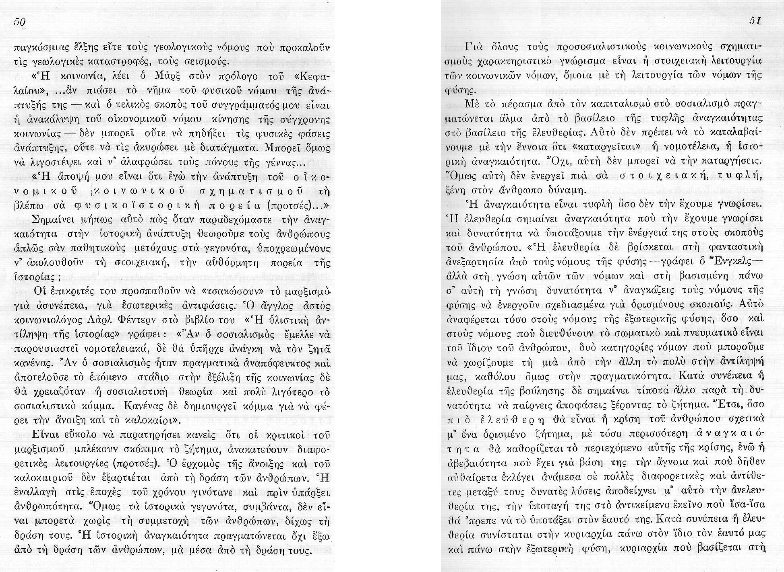

Slide 20
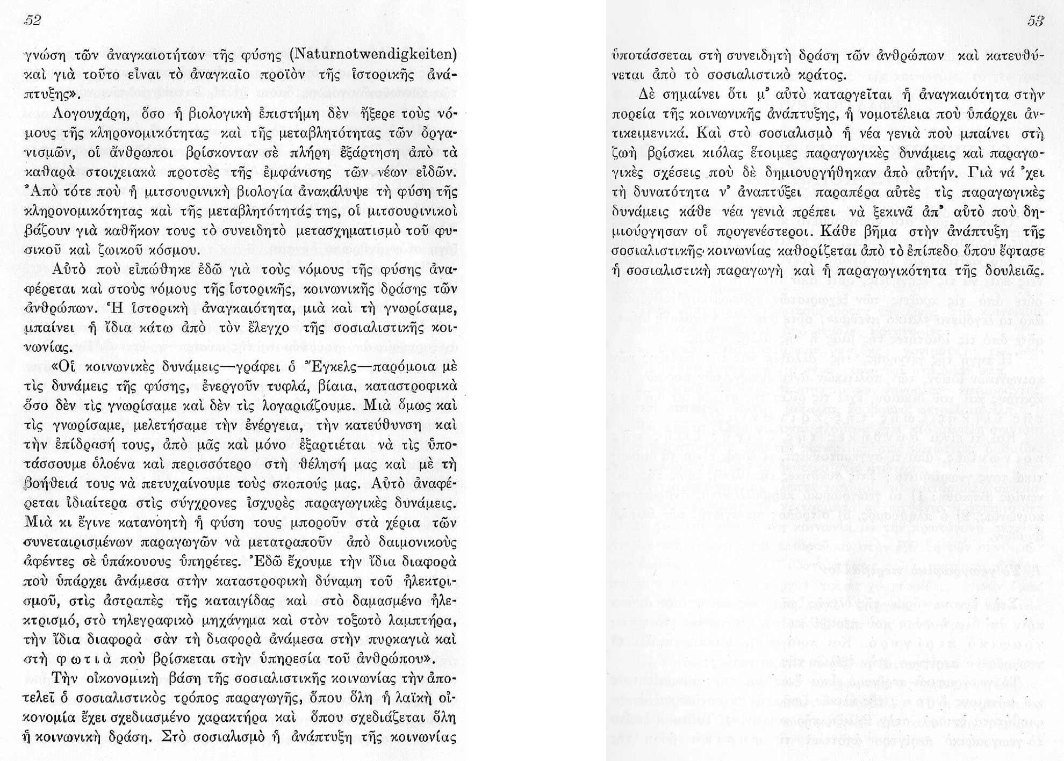

Slide 21
Προηγούμενη Ενότητα
Εισαγωγικό Σημείωμα
* * * * *
Επόμενη Ενότητα
Κεφάλαιο Δεύτερο
Κλικ ν’ ανοίξει

